Slide 1

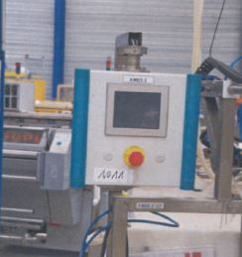
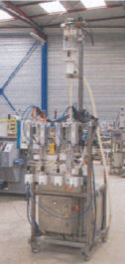
JCP TECHNLOGIE
215 chemin du moulin de Noirefontaine
ZA se Saint Amouze
01250 MONTAGNAT
Tel : 04 74 45 08 72 - 06 80 75 64 35
Email : jcptechnologie@orange.fr
Site : jcp-technologie.fr
FICHE PRODUIT | N° 10
TARIF PRODUIT EN € HT au départ usine
rénové et garanti 1 an | 8 500 €
TECHNOLOGIE DU CONDITIONNEMENT
ETUDE
VENTE
REALISATION MATERIEL D’EMBOUTEILLAGE
TRANSFERT INDUSTRIEL
NOM DE LA MACHINE | REMPLISSEUSE 4 BECS SEMI AUTO POUR FLACONS
MARQUE | PKB | ANNEE | 2010
PRODUCTION HORAIRE MAXI | 600 à 1200 flacons selon nature et volume du produit | CAPACITE | 5 ml à 500 ml Prévoir remplacement des becs en fonction du volume de remplissage
DESCRIPTIF TECHNIQUE | Tout INOX Remplissage semi auto par le vide à niveau constant pour produit liquide équipée de Poste de remplissage par 4 becs en ligne en inox 316 L Ø 6mm Monte et baisse actionné par vérin pneumatique Poste de trop plein automatique « PKB RP-VTP » avec retour dans un bocal vide par Venturi Armoire avec automate « SIEMENS SISMATIC S7-200 » Pupitre tactile de commande Montée sur châssis avec roulettes Poids 200 Kgs Encombrement (L x l x H) : 1,30 x 0,75 x 2,70 m
ETAT DE LA MACHINE | Matériel d’occasion rénové, révisé et garanti

Slide 2
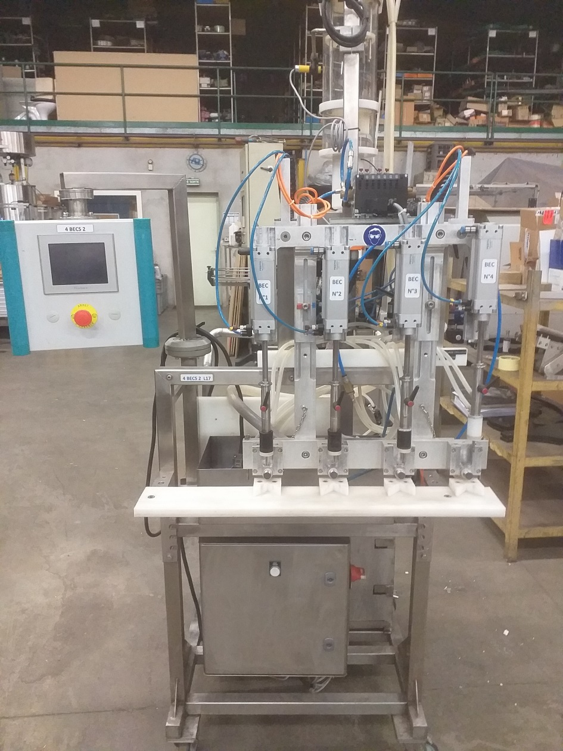
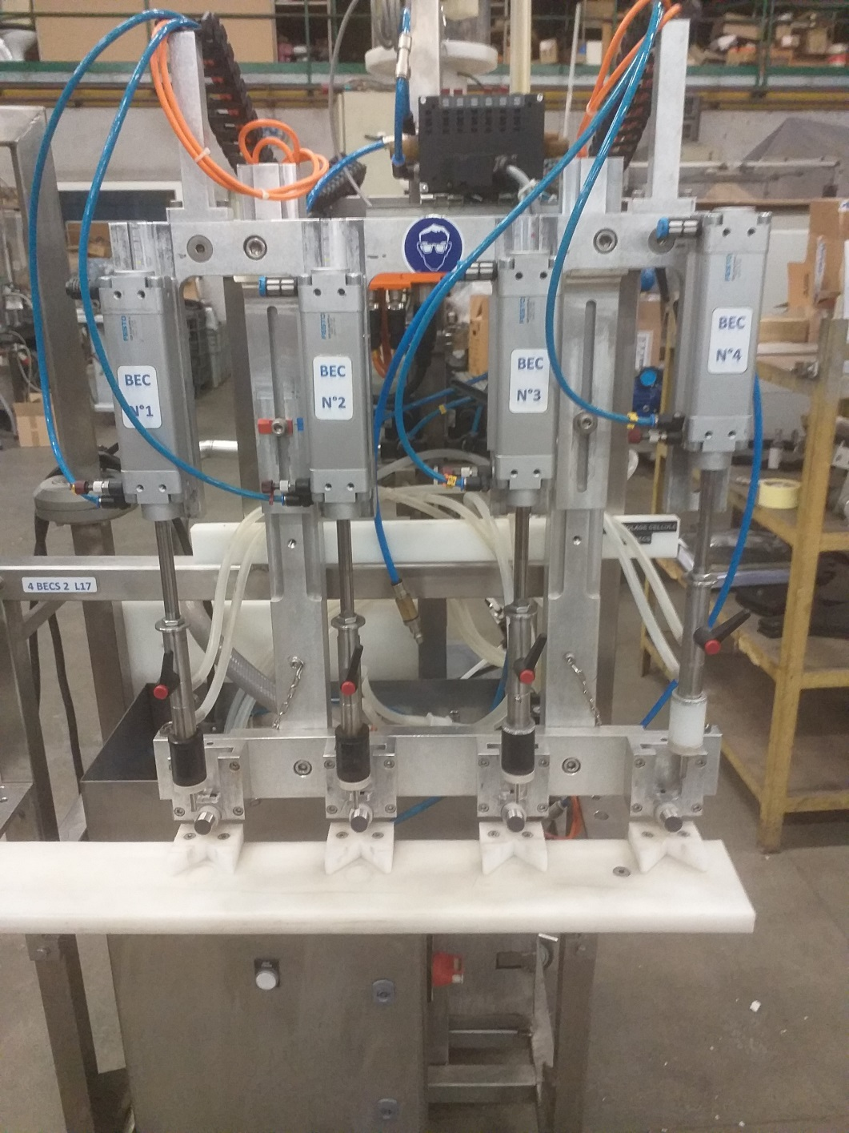

NOM DE LA MACHINE | REMPLISSEUSE 4 BECS SEMI AUTO POUR FLACONS
MARQUE | PKB

